Slide 1
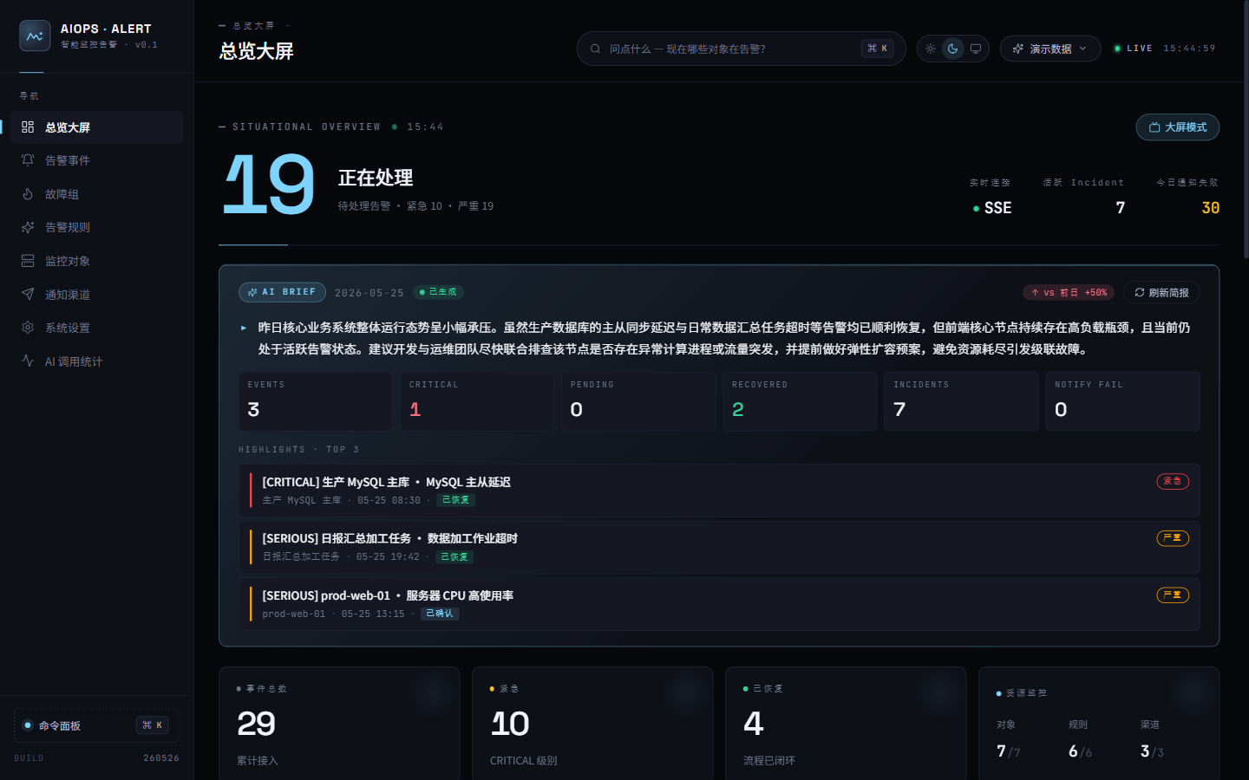
AI PROGRAMMING PRACTICE · DELIVERY REPORT
AIOps Alert 智能监控告警系统
从监控异常到 AI 摘要、通知、处理、复盘的一体化演示闭环
课题名称
AI 原生监控告警平台
当前状态
Demo 已跑通
前后端已验证
DeepSeek 预设已更新
62/62
25/25
API 读接口
写入流程
57/57
34/34
UI 静态检查
E2E 流程
Dashboard · AI Brief · NOC 视图
Notes:
开场讲法：这是一个已经能跑通完整闭环的 AI 原生监控告警 Demo。先强调不是单点 AI，而是贯穿规则、事件、通知和复盘。

Slide 2
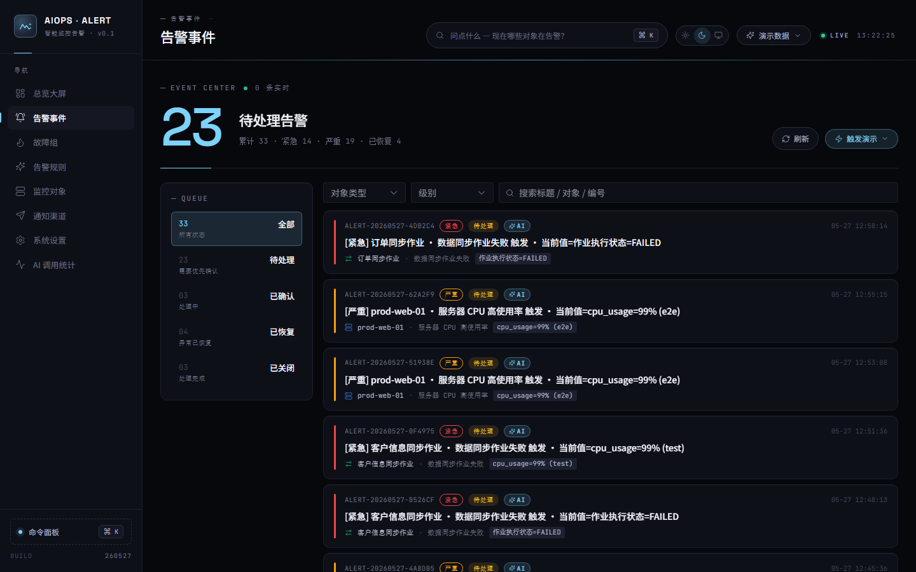
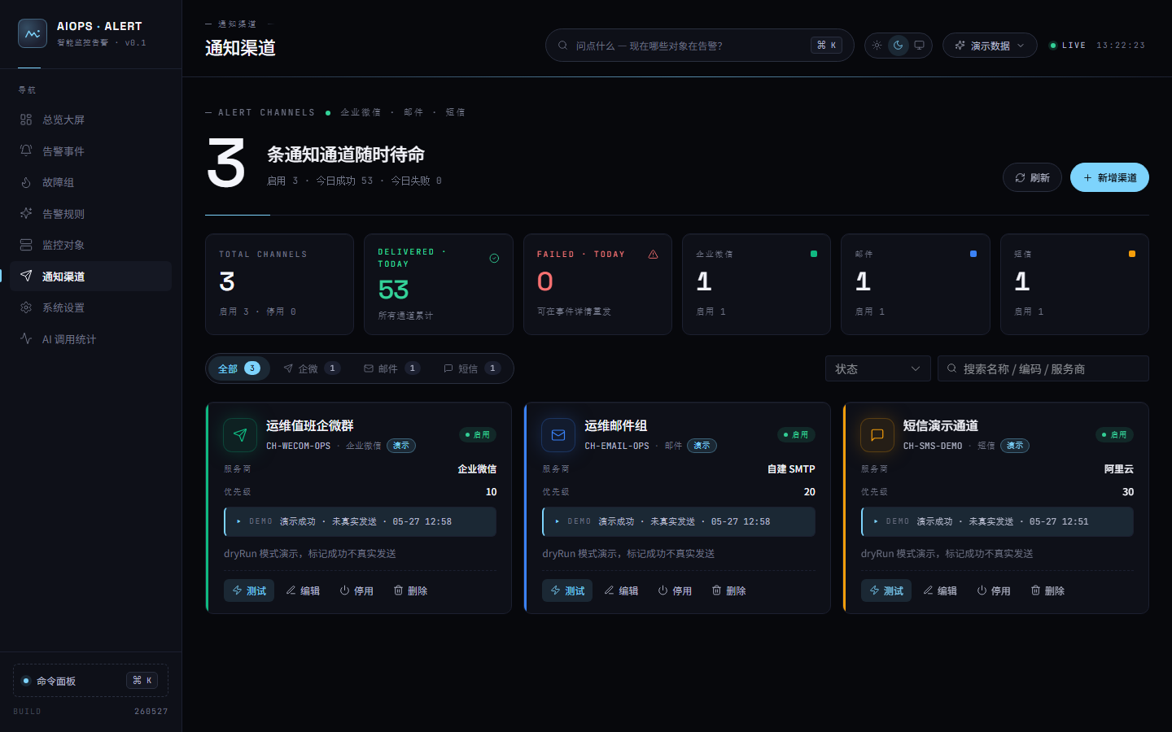
BUSINESS PAIN POINTS · VALUE
传统告警的问题，用 AI 串成闭环
普通监控系统只负责报错；这个 Demo 进一步说明原因、建议动作，并把通知与复盘做成可演示流程。
痛点 1：告警多但上下文少
AI 改造后的闭环
只知道 CPU 高、延迟高，不知道可能原因和下一步动作
排障依赖人工经验，交接成本高
1
2
3
4
5
监控对象
规则命中
AI 摘要
dryRun 通知
处理复盘
痛点 2：规则配置门槛高
Events · AI 摘要
规则字段多，指标口径难统一
新业务接入慢，容易漏配通知渠道
dryRun 演示：企微、邮件、短信均显示成功，不真实发送。
痛点 3：AI 本身不可观测
调用失败、慢调用、成本不可见
无法判断模型是否稳定适合演示
Channels · dryRun 演示成功
Notes:
讲这一页时重点回应两个问题：通知失败是因为占位配置真实发送，现在演示模式改为 dryRun 成功；思考中是异步事务时序问题，现在改为提交后再触发摘要，并保留重新生成。

Slide 3
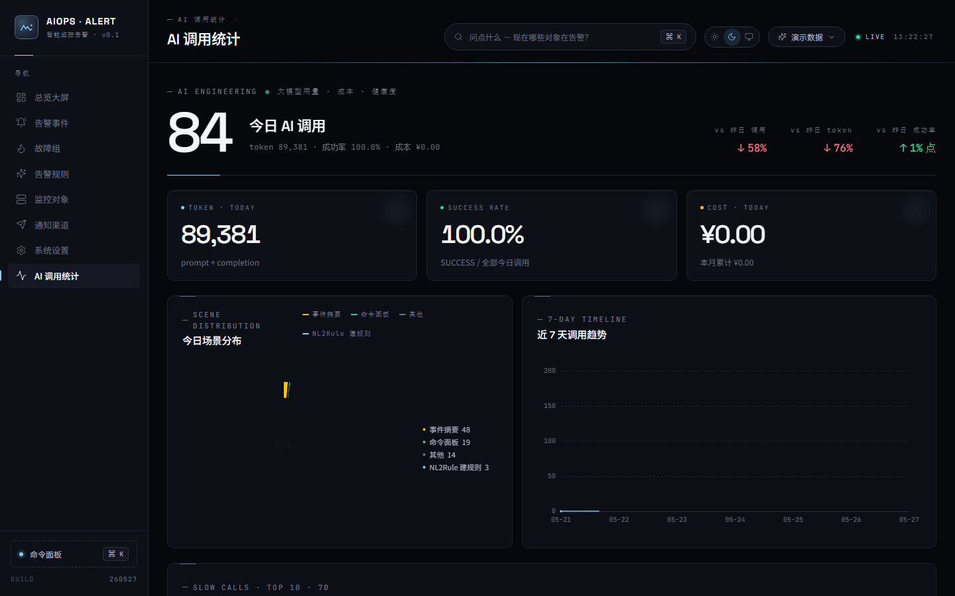
TECH ARCHITECTURE · DEMO PATH
技术方案与下一步落地
Vue 前端、Spring Boot 后端、OpenAI 兼容 LLM、H2/MySQL 数据层，支持本机演示和公网临时访问。
前端体验层
Vue 3 / Vite / ECharts
Dashboard · Events · Rules · AI Stats
推荐演示路径
1
总览大屏看态势
业务编排层
Spring Boot / MyBatis Plus
告警事件 · 规则 · 通知 · 故障组
2
触发一条告警
3
查看 AI 摘要
AI 能力层
OpenAI 兼容协议
DeepSeek V4 Flash / Pro · GLM · Qwen
4
AI 生成告警规则
AI Stats · 成本 / 成功率 / 慢调用
数据与演示层
H2 演示库 / MySQL 生产库
模拟指标 · 历史数据 · dryRun 通知
5
AI 调用统计复盘
DeepSeek
公网地址
汇报材料
填入 API Key，先测 V4 Flash 稳定性
确认临时链接或绑定 Cloudflare 域名
用本 PPT + 短版操作指南演示
公网演示：本机 build + preview，再用 Cloudflare Tunnel 暴露 4173。固定地址建议用命名隧道。
Notes:
收尾：接下来最关键是两件事，DeepSeek Key 配置和公网访问方式确定。临时演示用 quick tunnel；固定地址需要 Cloudflare 域名或云服务器。

